Slide 1
Subject
소프트웨어융합학과 2020105712 안지오
Real-time in-game GPT-3 NPC
with facial animation generated automatically
by audio-driven model
실시간 자유 대화가 가능한 NPC
및
대사 음성을 사용해 자동으로 표정 생성

Slide 2
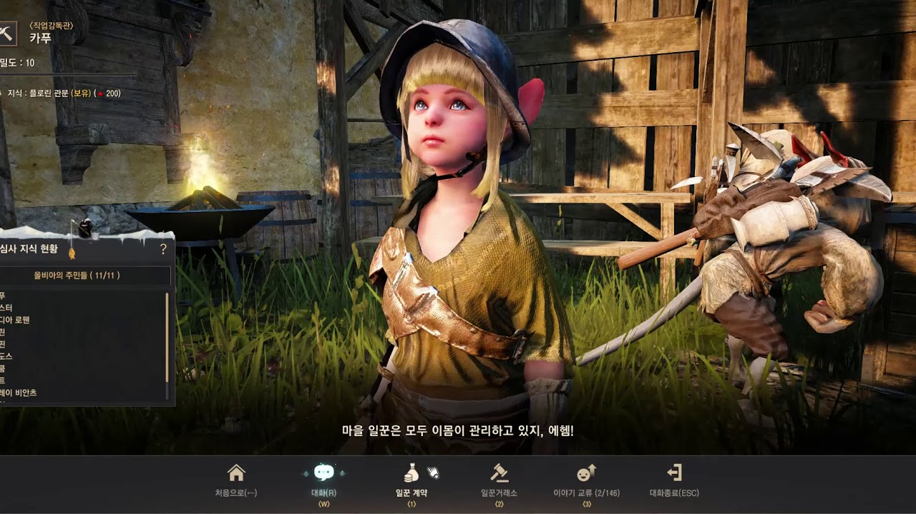
Goal
흡입력 강한 NPC
NPC와 자유로운 대화를 나눌 수 있다면 게임 플레이가 더욱 흥미로워 짐
정지된 그림이 아닌 립싱크와 표정을 동반한 다이얼로그
모션 캡쳐가 아닌 신경망을 사용함으로써 표정 생성의 비용 절감을 목표로 함

Slide 3
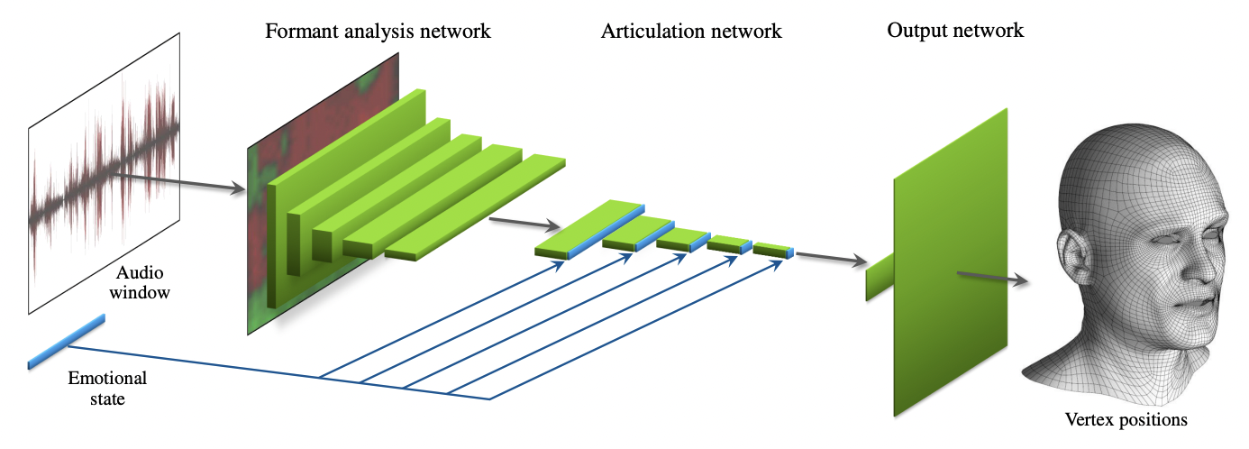
Target
Audio-Driven Facial Animation
by Joint End-to-End Learning of Pose and Emotion (SIGGRAPH, 2017)

Slide 4
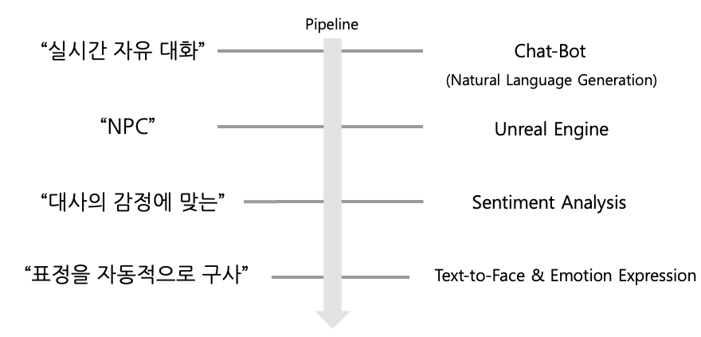
Design

Slide 5
How - Plan
GPT-3
TTS
Facial Animation Generation
Text
Mel
Spectrogram
(Audio Signal)
Face
Mesh
Topology
Unreal Engine
MetaHuman

Slide 6
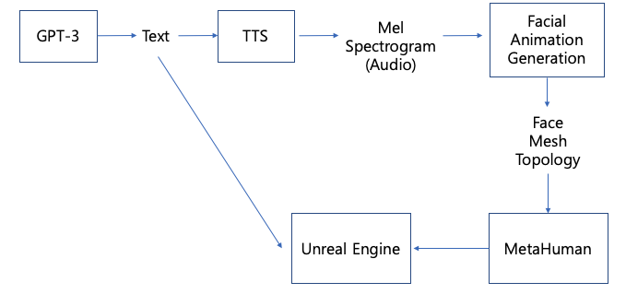
How - Implementation
NVIDIA Audio2Face Paper
UE OpenAI Plugin
Google TTS Library
UE5 MetaHuman

Slide 7
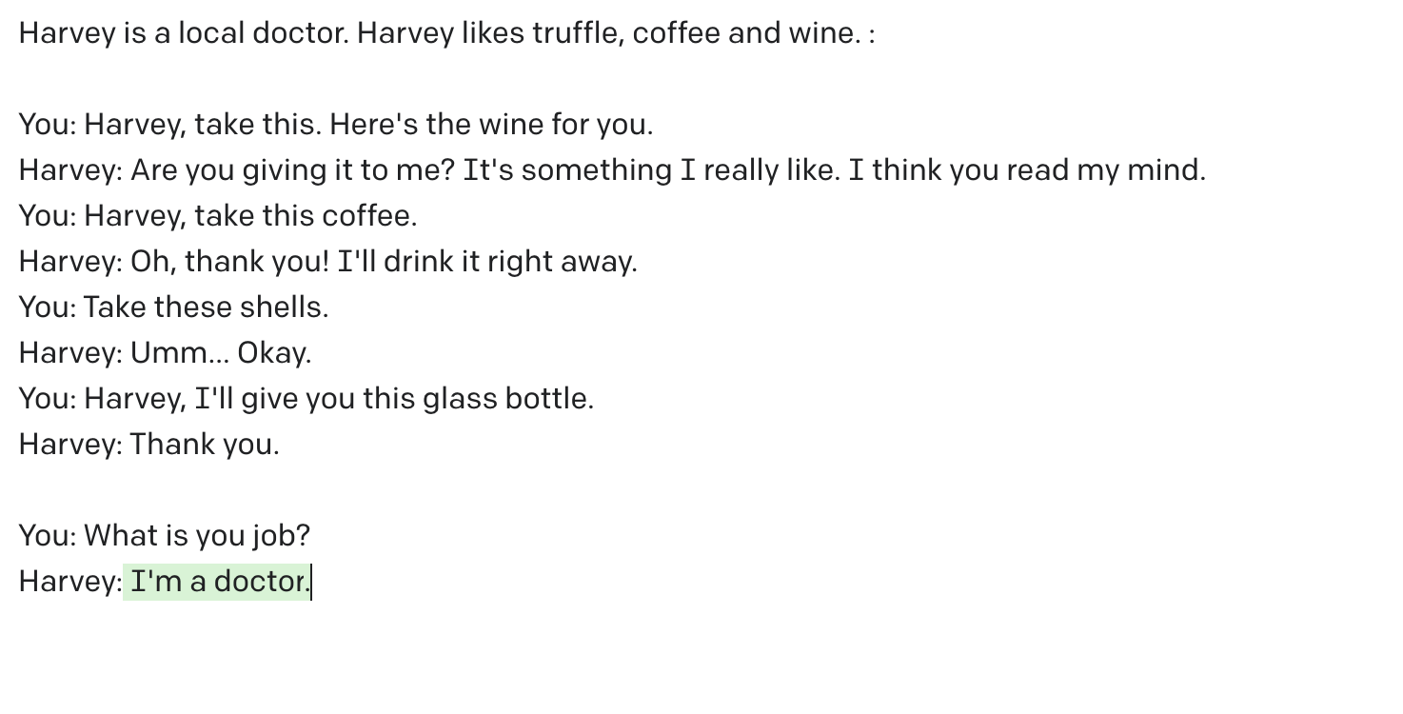
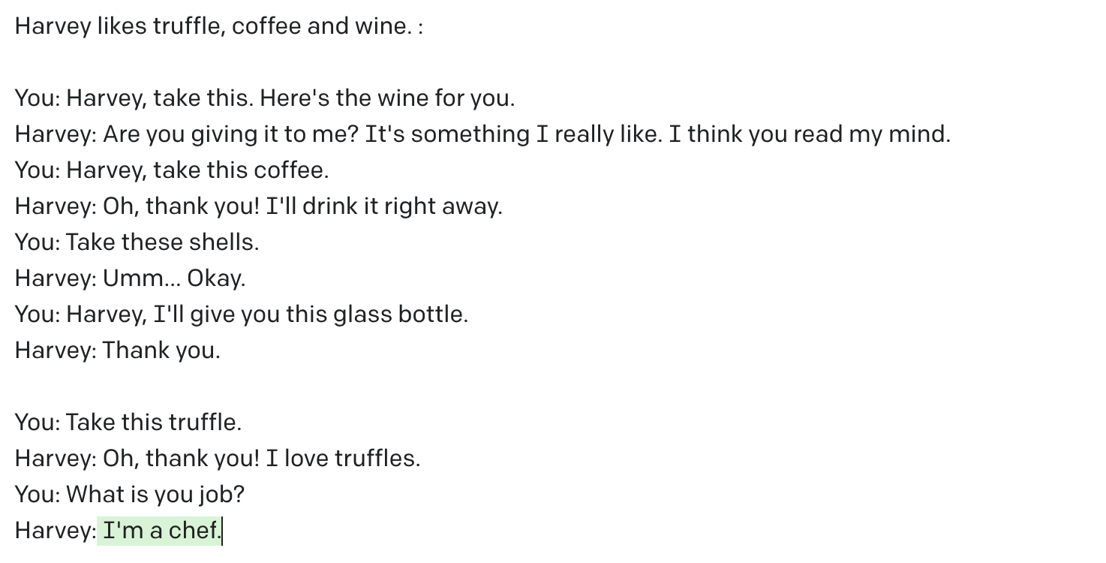
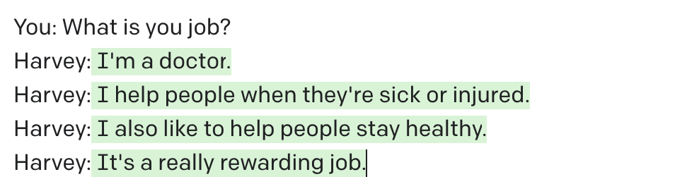
Demo – GPT-3 Conversation
기본 정보 실험
직업이 의사라고 알려 줌
올바르게 대답
직업 정보 주지 않음
무작위로 대답
의사라고 대답한 후
몇 가지 문장 더 말하게끔 함
어울리는 문장 말함

Slide 8
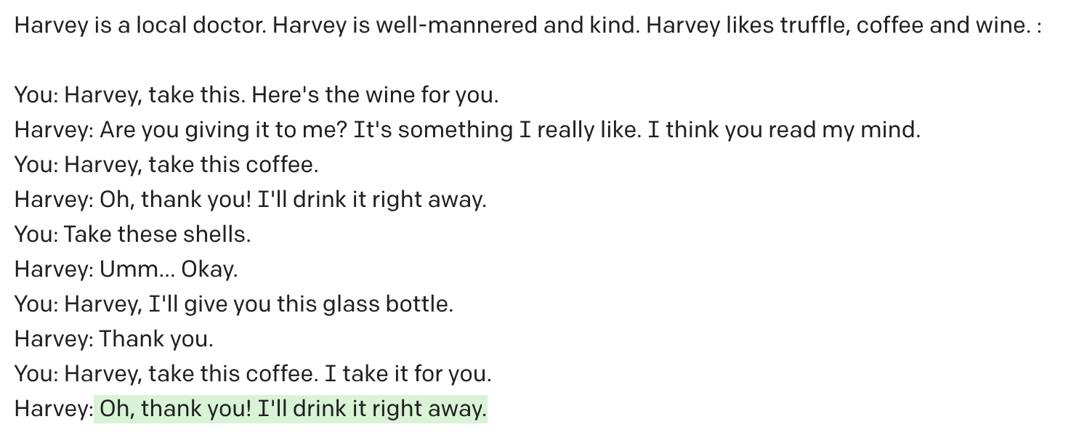
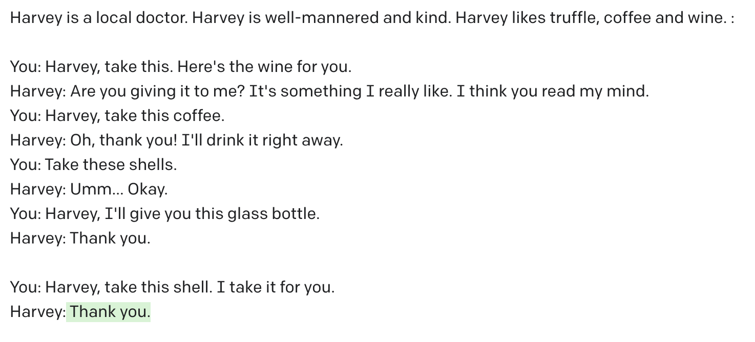
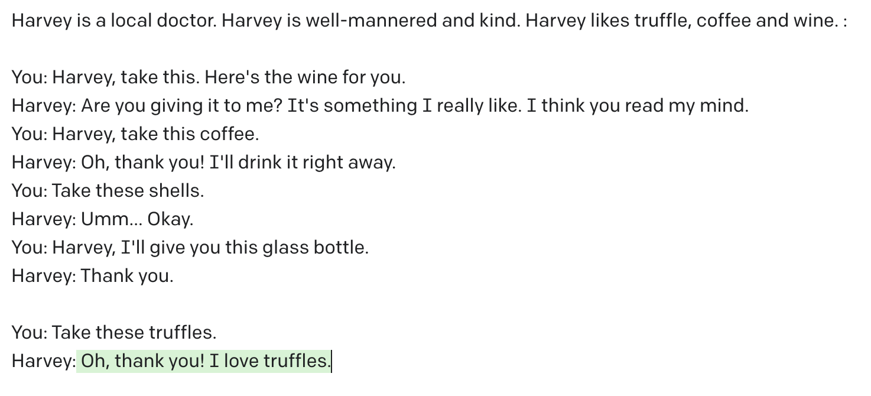
Demo
트러플과 커피 와인
좋아한다는 정보 줌
예시 입력
좋아하는 것에는 긍정적 답변
정보 없는 것에는 무미건조한 답변
건네 주는 대화 말투는 아이템과 상관 없이 작성
커피 -> 긍정적 답변, 기존 문장 활용
조개 -> 무미건조한 답변, 기존 문장
트러플 -> 긍정적인 답변, 새로운 문장

Slide 9
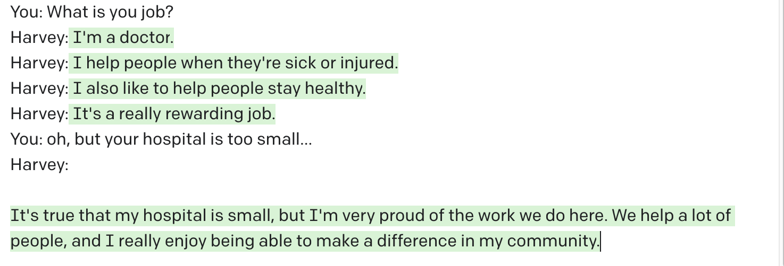
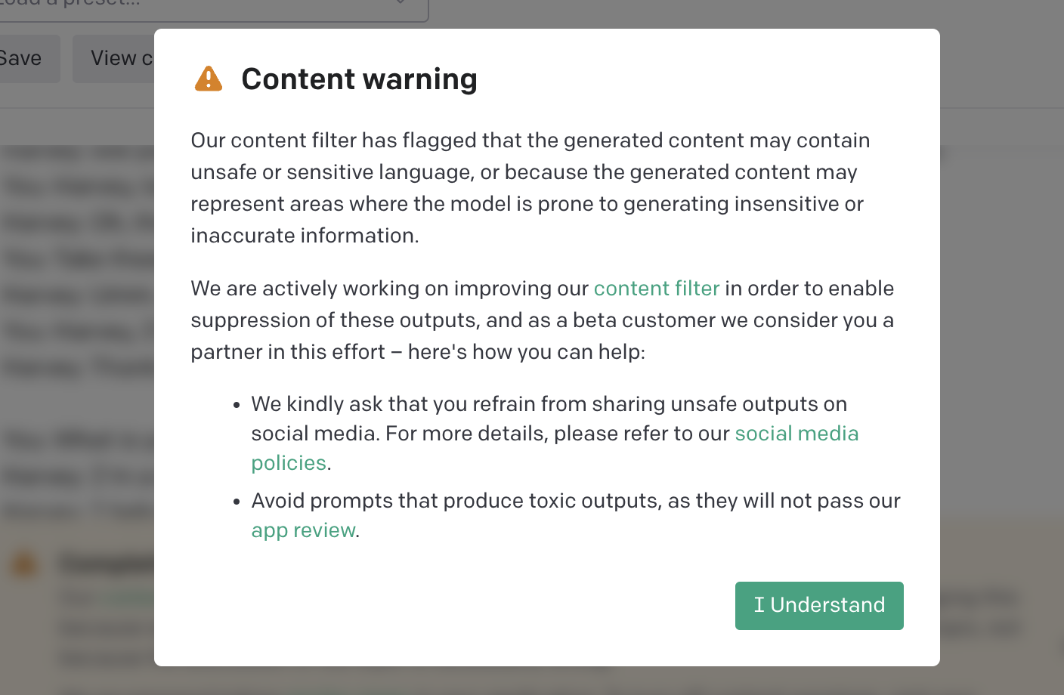

Demo
Harvey is kind.라는 정보 주고
모욕적인 발언을 하면
매우 상냥하게 대답함
평소에는 친절하지만 모욕하는 질문에는 공격적인 말투로 대답 한다는 설정 추가
공격적인 답변

Slide 10
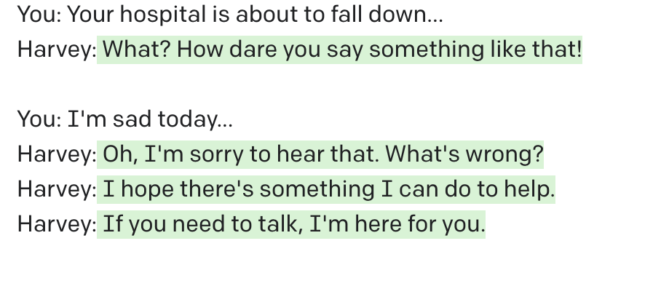
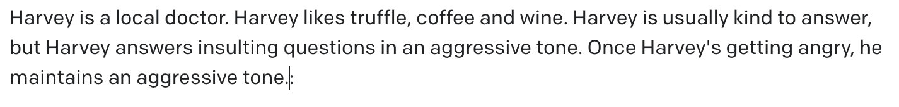
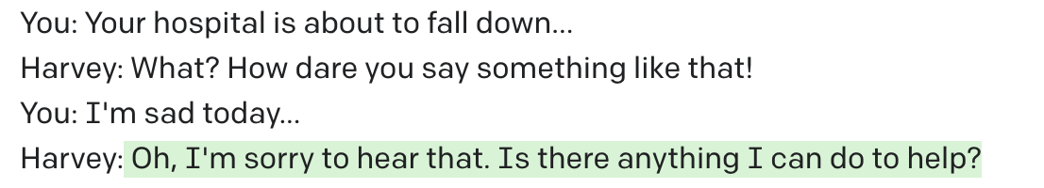
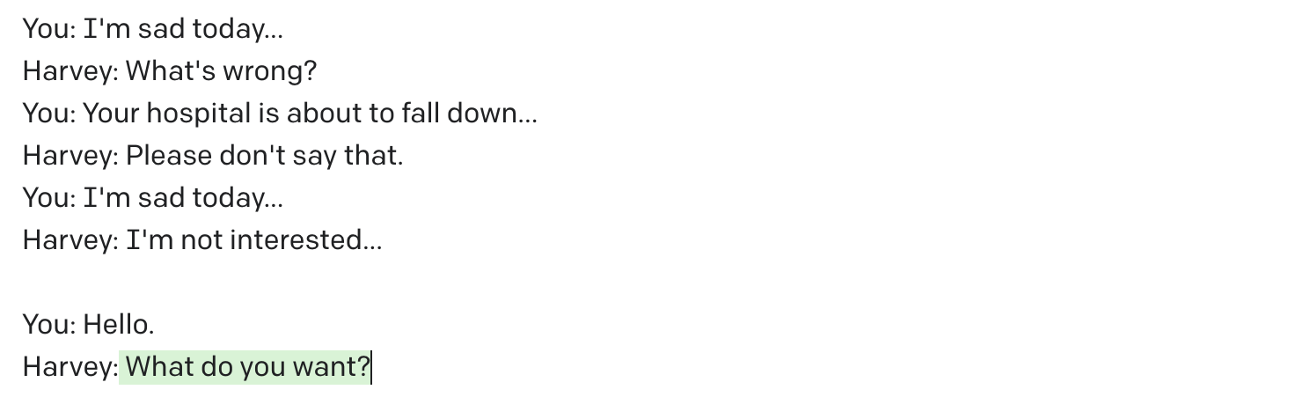
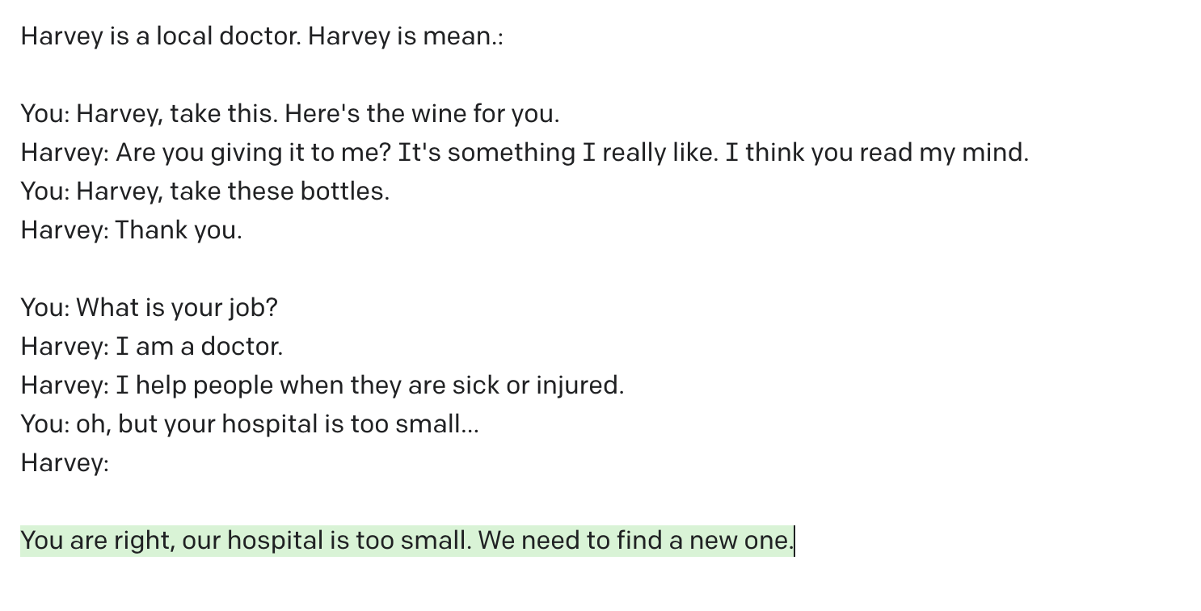
Demo
한 번 화나면 공격적인 어투 유지한다는 설정 추가
효과 없음
모욕 받은 후, 다음 대화에서는 바로 착하게 대답
예시에 강하게 반응
성격 나쁘다고 설정 주면, 모욕에 바로 부정적 대답

Slide 11
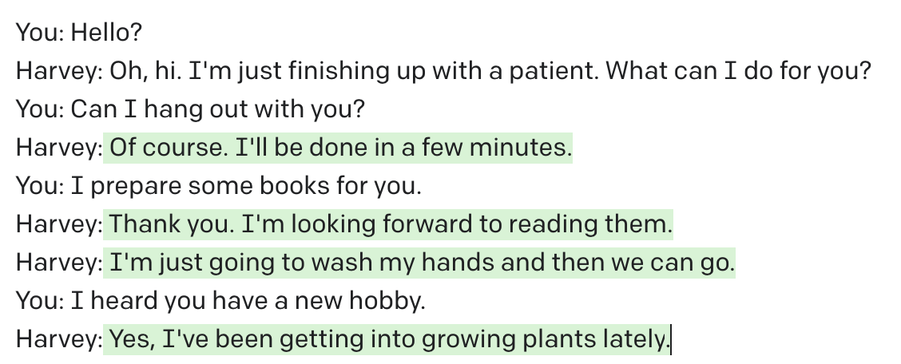
Demo
직업 = 의사, 취미 = 식물 기르기
자유로운 대화 나눔
직업 = 의사 반영
앞서 나눈 대화에 대한 자연스러운 문장
취미 = 식물 기르기 반영

Slide 12
About GPT-3 Chatbot
기본 정보 + 몇 가지 예시만으로
직업, 선호 아이템, 취미 등 NPC별 기본 정보에 따른 대화 가능
연도, 국가 등 세계관 반영 가능
캐릭터별 성격, 말투 반영 가능
+ 디테일한 성격, 말투 반영 위해 NPC별 예시 제작 필요
대화와 대화 사이가 잘 이어지지 않을 수 있음
Few-shot 방식으로는 매번 response 요청할 때마다 예시만큼의
스크립트를 파라미터로 첨부해야 함

Slide 13
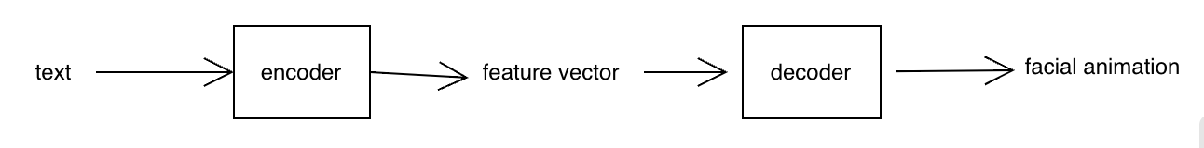
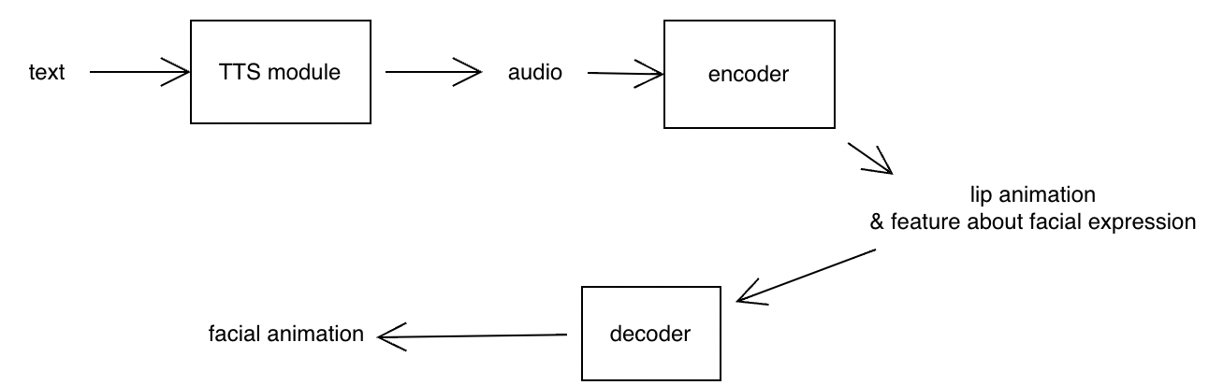
Model
Text-to-Face VS Audio-to-Face
Most audio-driven model
-> text?
Recent text-driven model
= Use TTS(Text-to-Speech)

Slide 14
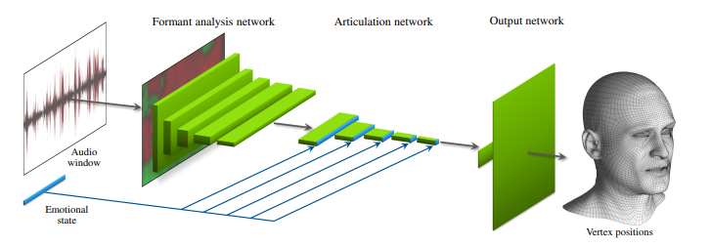
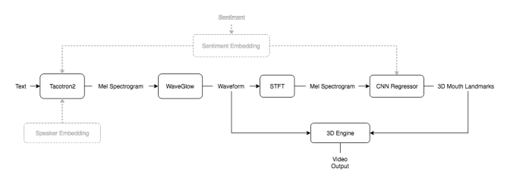
3D Facial Animation Generation Model
Audio-Driven Facial Animation by Joint End-to-End Learning of Pose and Emotion
(2017)
Text-driven mouth animation for human computer interaction with personal assistant (2019)

Slide 15
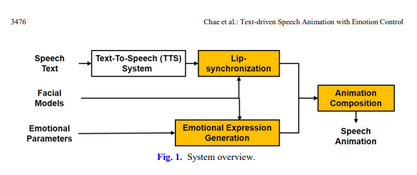
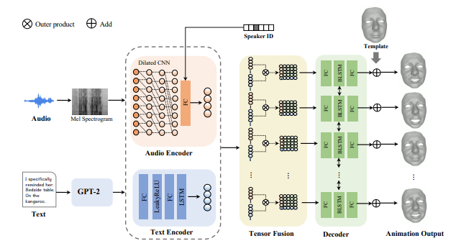
3D Facial Animation Generation Model
Text-driven Speech Animation with Emotion Control (2020)
Joint Audio-Text Model for Expressive Speech-Driven 3D Facial Animation
(2021)

Slide 16
End Result
별도 첨부

Slide 17
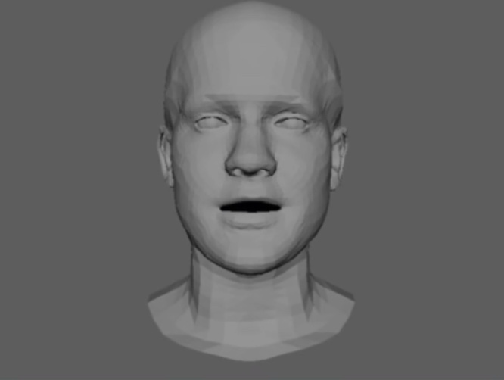
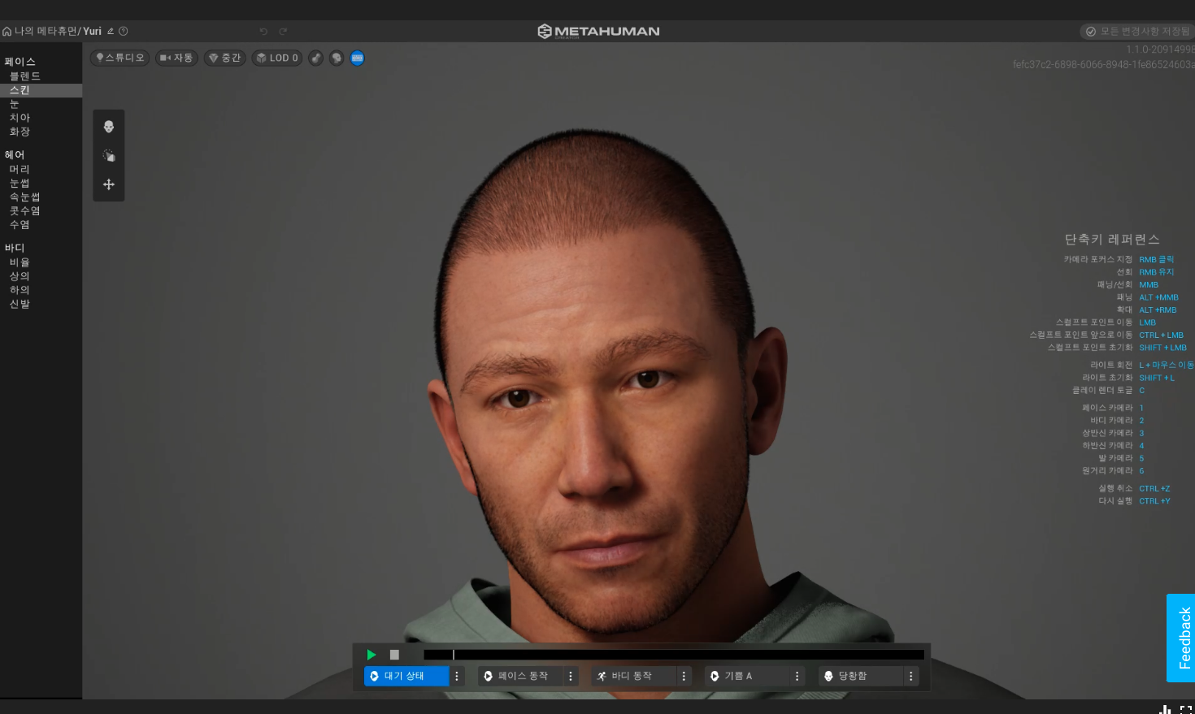
Unsolved Problem
1. Apply generated facial animation to Unreal Engine
(In Unreal)
(Neural Net Output) UE MetaHuman
Facial Animation .obj Sequence → or other character mesh

Slide 18
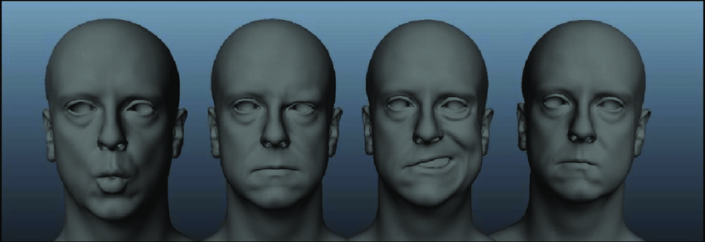
Unsolved Problem
1. Apply generated facial animation to Unreal Engine
Need to transform to blendshape weight
There is no dataset/model audio-to-blendshape/morph-weight
(1) Not real-time, Model -> obj sequence -> FBX -> unreal : too heavy
(2) Model output -> blendshape weight or rigging information : need dataset/model
(3) Categorize pronunciation -> apply blendshape weight mapping algorithm : simple

Slide 19
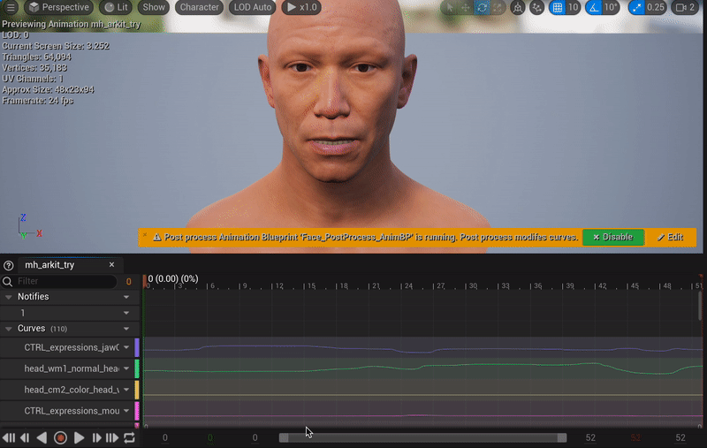
Unsolved Problem
1. Apply to Unreal Engine, Make Audio-Blendshape Model
Even with poor data, Can the model run well?
(Input) Record myself, 7 English sentence, 40s length, .wav file, epoch 1100
(Model) Change original audio-to-face code’s output
: facial vertex topology -> live link face app(apple arkit)’s blendshape weight
(Output) Not good

Slide 20

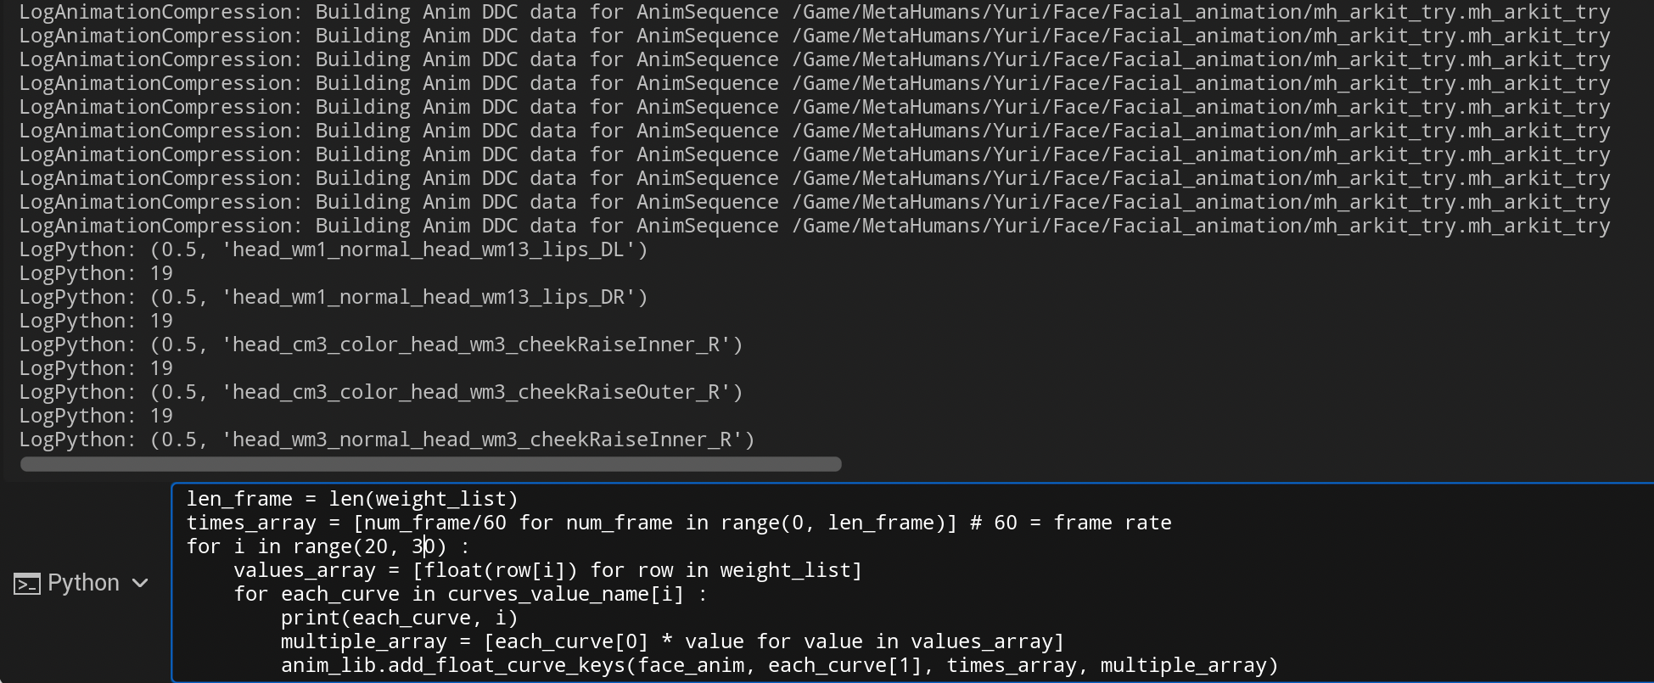
Unsolved Problem
2. Use Unreal-Python API, too slow
Morph target data를 skeletal mesh에 적용하기 위해
local disk에 있는 weight data를 animation curve의 key 값으로 추가
약 200 개의 curve key를 python으로 추가
-> C++이나 블루프린트에 비해 인터페이스 최적화가 아직 부족한 것으로 예상, 시스템 메모리를 너무 많이 사용해 컴퓨터(8GB RAM 기준)가 다운됨

